Slide 1
图像特征提取与分析

Slide 2
本章重点：
图像特征及特征提取的基本概念。
常见的图像特征提取与描述方法，如
颜色特征、纹理特征和几何形状特征
提取与描述方法。

Slide 3
1 引言
2 颜色特征的提取与表示
3 纹理特征的提取与表示
4 形状特征的提取与表示
5 小结

Slide 4
1 引 言
1.1 基本概念
特征
从广义上讲，图像的特征包括基于文本的特征（如关键字、注释等）和视觉特征（如色彩、纹理、形状、对象表面等）两类。
视觉特征分类：颜色(color)、形状(shape)、纹理(texture)等

Slide 5
1.1 基本概念
特征形成
根据待识别的图像，通过计算产生一组原始特征，称之为特征形成。
特征提取
原始特征的数量很大，或者说原始样本处于一个高维空间中，通过映射或变换的方法可以将高维空间中的特征描述用低维空间的特征来描述，这个过程就叫特征提取。

Slide 6
1.1 基本概念
特征选择
从一组特征中挑选出一些最有效的特征以达到降低特征空间维数的目的，这个过程就叫特征选择。
  选取的特征应具有如下特点：
    可区别性
    可靠性
    独立性好
    数量少

Slide 7
1.1 基本概念
特征选择和提取的基本任务
如何从众多特征中找出最有效的特征。
图像特征提取的方法
低层次：形状、纹理、颜色、轮廓等图像某一方面的特征。
中层次：
高层次：在图像中层次特征基础上的再一次抽象，赋予图像一定的语义信息。

Slide 8
1.2 应 用
基于内容的图像检索(CBIR，Content-Based Image Retrieval)
研究背景：
  CBIR是目前多媒体、信息检索、人工智能、数据库等领域共同关注的一个重要研究领域；
  源于改进基于文本的图像检索技术（text-based image retrieval） 的不足；

Slide 9
1.2 应 用
研究内容：
  图像的内容是指物体、背景、构成、颜色等；
  是一种基于图像固有属性的机械匹配 ；
步骤
特征提取
图像匹配
结果输出
特征调整

Slide 10
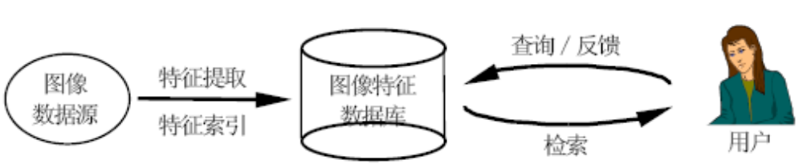
1.2 应 用
体系结构
系统的核心是图像特征数据库。

Slide 11
1.2 应 用
方法分类
基于颜色特征的检索
基于纹理特征的检索
基于形状特征的检索
研究现状
目前CBIR技术主要集中在颜色、纹理、形状等低层物理特征提取的基础上。基于高层语义的检索正有待研究。

Slide 12
2 颜色特征的提取与表示
2.1 引言
2.2 颜色直方图
2.3 颜色矩
2.4 颜色集
2.5 颜色聚合向量
2.6 颜色相关图

Slide 13
2.1 引言
颜色特征的特点
  颜色与图像中包含的物体或场景关系密切；
  颜色特征对图象尺寸、方向、视角等的依赖性小；
需要解决的两个问题
  选择合适的颜色空间计算颜色特征
  选择合适的方法将颜色特征量化
表示的主要方法
颜色直方图、主色调、颜色矩、颜色集、聚类

Slide 14
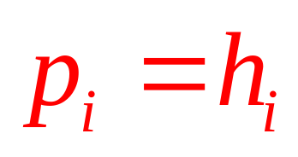
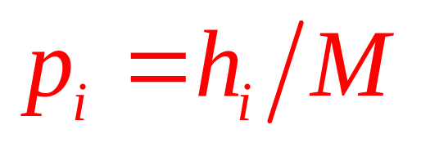
2.2 颜色直方图
(1)概念
设一幅图像包含M个像素，图像的颜色空间被量化成N个不同颜色。颜色直方图H定义为：
h_{i}为第i种颜色在整幅图像中具有的像素数。
归一化为：

Slide 15
2.2 颜色直方图
(2)特点
包含了图象中的颜色信息；
描述的是不同颜色在整幅图像中所占的比例，而不关心每种颜色的空间位置；
通过对图象中的象素进行遍历即可建立；
对于平移、旋转、尺度的变化和部分遮挡情况具有不变性；

Slide 16
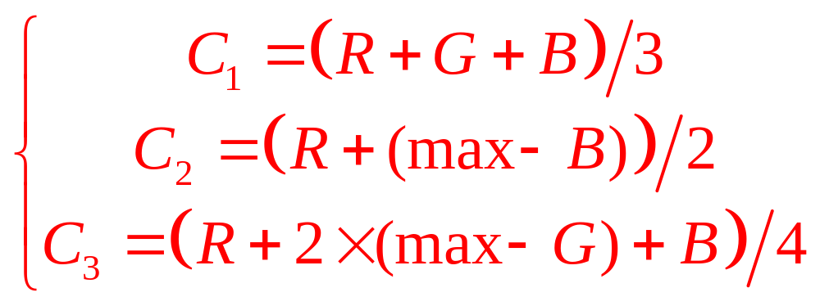
2.2 颜色直方图
(3) 建立
选择合适的颜色空间
由于RGB颜色空间与人的视觉不一致，可将RGB空间转换到视觉一致性空间。除了HSI空间外，还可以采用一种更简单的颜色空间：
这里，max=255。

Slide 17
2.2 颜色直方图
(3)建立
颜色量化：
  将颜色空间划分为若干个小的颜色区间；
  均匀量化，矢量量化等；
计算落在每个小区间内像素的数量；

Slide 18
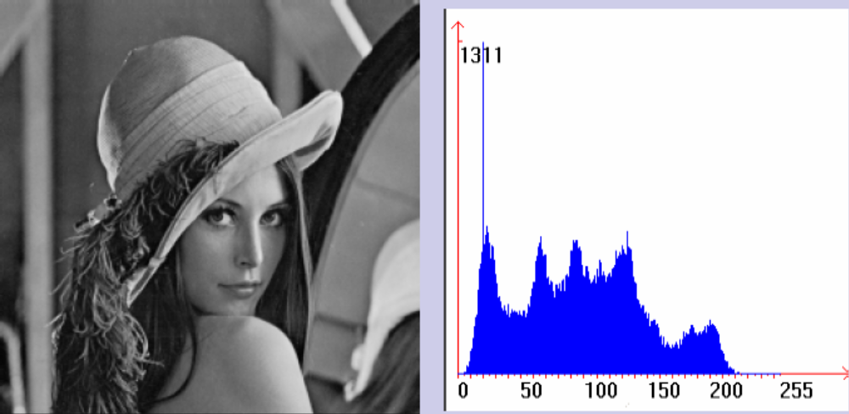
2.2 颜色直方图
(4) 区分颜色直方图和灰度直方图
灰度直方图示例

Slide 19
2.2 颜色直方图
(5)小结
优点：计算简单,对平移和旋转不敏感,能简单描述
一幅图像中颜色的全局分布。
缺点：无法捕捉颜色组成之间的空间关系,丢失了
图像的空间信息。

Slide 20
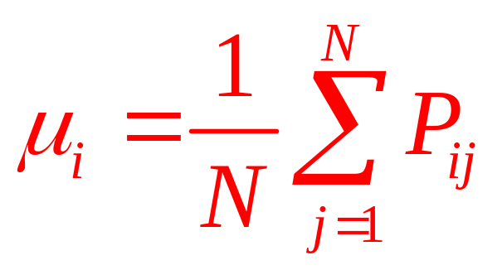
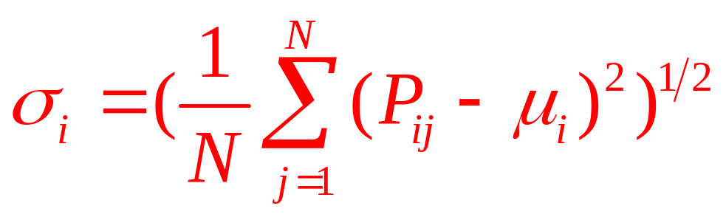
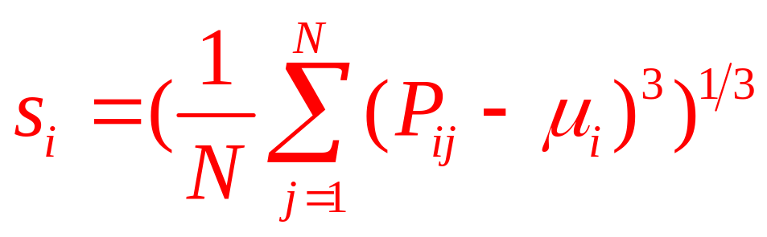

2.3 颜色矩
颜色矩是以数学方法为基础的，通过计算矩来描述颜色的分布。
颜色矩通常直接在RGB空间计算。
颜色分布的前三阶矩表示为：

Slide 21
2.3 颜色矩
特点
图像的颜色矩有九个分量（3个颜色分量，每个分量上3个低阶矩）；
与其它颜色特征相比非常简洁；
分辨力较弱；
颜色矩一般和其它特征结合使用，起到缩小范围的作用。

Slide 22
2.4 颜色集
定义：
  设BM是M维的二值空间，在BM空间的每个轴对应唯一的索引m。一个颜色集就是BM二值空间中的一个二维矢量，它对应着对颜色{m}的选择，即颜色m出现时，c[m]=1,否则，c[m]=0。

Slide 23
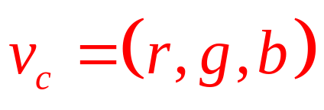

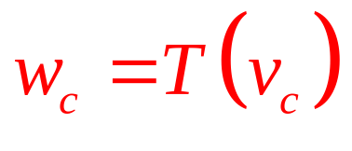
2.4 颜色集
实现步骤：
  对于RGB空间中任意图像，它的每个像素可以表示为一个矢量 。
  变换T将其变换到另一与人视觉一致的颜色空间 ，即 。
  采用量化器QM对 重新量化，使得视觉上明显不同的颜色对应着不同的颜色集，并将颜色集映射成索引m。

Slide 24
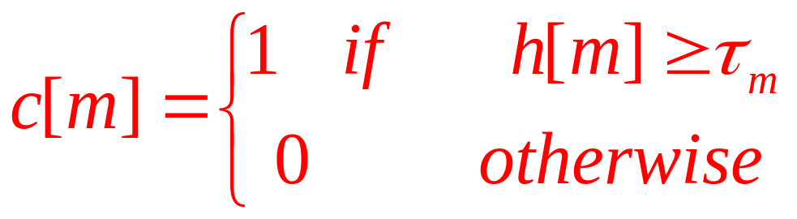
2.4 颜色集
与颜色直方图的关系：
颜色集可以通过对颜色直方图设置阈值直接生成。如对于一颜色m，给定阈值τ_{m}，颜色集与直方图的关系如下：
因此，颜色集表示为一个二进制向量。

Slide 25
2.4 颜色集
颜色集同时考虑了颜色空间的选择和颜色
空间的划分。
使用颜色集表示颜色信息时，通常采用
HSI颜色空间。

Slide 26
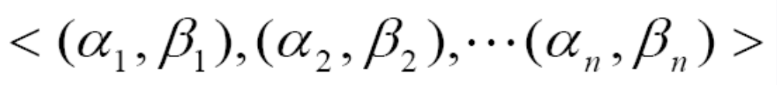
2.5 颜色聚合向量
颜色直方图的一种演变，核心思想是将属于直方图每个颜色区间的像素分为两部分，如果该区间中的某些像素所占据的连续区域面积大于给定的阈值，则该区域内的像素作为聚合像素，否则为非聚合像素。表示为：
其中αi与βi分别代表直方图的第i个bin中聚合像素和非聚合像素的数量。

Slide 27
2.6 颜色相关图
不仅刻画了某一种颜色的像素占整个图像的比例，
还反映了不同颜色对之间的空间相关性；
颜色相关图可以看作是一张用颜色对<i, j>索引的
表，其中<i, j>的第k个分量表示颜色为c(i)的像素和
颜色为c(j)的像素之间的距离小于k的概率；

Slide 28
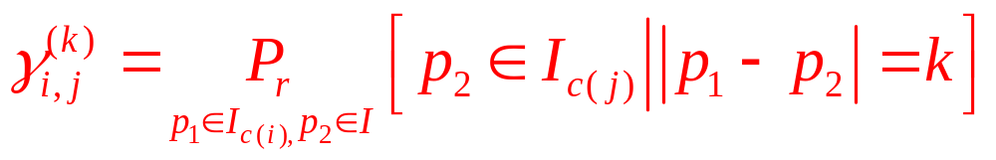
2.6 颜色相关图
设I表示整张图像的全部像素，I_{c(i)} 则表示颜色为c(i)的所有像素。颜色相关图可以表达为：
其中 i, j ∈ {1, 2, …, N}，k∈ {1, 2, …, d}，| p₁ – p₂ | 表示像素p₁和p₂之间的距离。

Slide 29
3 图像的纹理分析技术
3.1 引言
纹理
纹理指的是图像像素灰度或颜色的某种变化。
Texture tells us information about spatial arrangement of the colors or intensities in an image.
  具有周期性；
  不依赖于颜色或亮度 ；
Notes:
纹理分析主要研究如何获得图像纹理特征和结构的定量描述和解释，以便于图像分析、分割和理解。

Slide 30
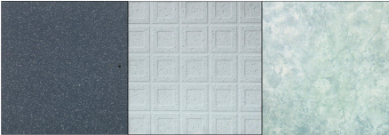
3.1 引言
几种纹理图像

Slide 31
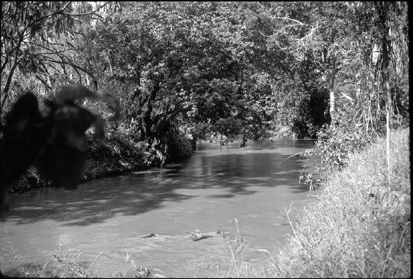
3.1 引言
包含多个纹理区域的图像

Slide 32
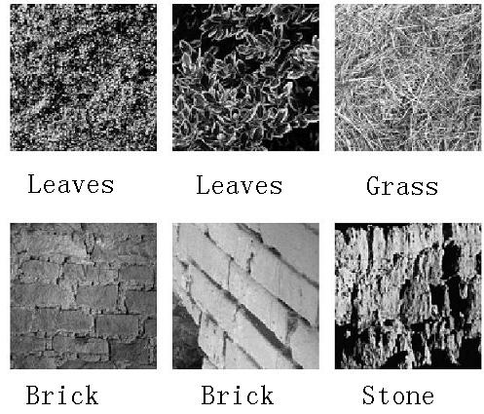
3.1 引言
一些典型的纹理图像

Slide 33
3.1 引言
纹理特征
  纹理特征是从图像中计算出来的一个值，对区域内部灰度级变化的特征进行量化。
  是一种全局特征，仅利用纹理特征无法获得高层次图像内容。
  不是基于像素点的特征，需要在包含多个像素点的区域中进行统计计算。
  具有旋转不变性，且对噪声有较强的抵抗能力。
  当图像分辨率变化的时候，计算出来的纹理可能会有较大偏差。
  适用于检索具有粗细、疏密等方面较大差别的纹理图像。

Slide 34
3.1 引言
纹理特征的表示
(1)Haralick等用共生矩阵来表示纹理特征；
(2)Tamura纹理特征：
基于人类对纹理的视觉感知心理学研究；
包含6个分量：粗糙度、对比度、方向度、线像度、规整度及粗略度；
6个分量对应于心理学角度上纹理特征的6种属性；

Slide 35
3.1 引言
纹理分析
定义：通过一定的图像处理技术抽取出纹理特征，从而获得纹理的定量或定性描述的处理过程。
基本过程：从像素出发，在纹理图像中提取出一些辨识力比较强的特征，作为检测出的纹理基元，并找出纹理基元排列的信息，建立纹理基元模型，然后再利用此纹理基元模型对纹理图像进一步分割、分类或是辨识等处理。

Slide 36
3.1 引言
纹理特征描述方法分类
（1）统计方法——灰度共生矩阵
（2）几何法——纹理基元
（3）模型法——构造图像的模型
（4）信号处理法

Slide 37
3.1 引言
纹理特征的提取与匹配
Tamura 纹理特征
自回归纹理模型
小波变换
灰度共生矩阵

Slide 38
3.2 Tamura 纹理特征
基于人类对纹理的视觉感知心理学研究；
其6个分量对应于心理学角度上纹理特征的6种属性；
粗糙度，对比度，方向度，线像度，规整度以及粗略度；

Slide 39
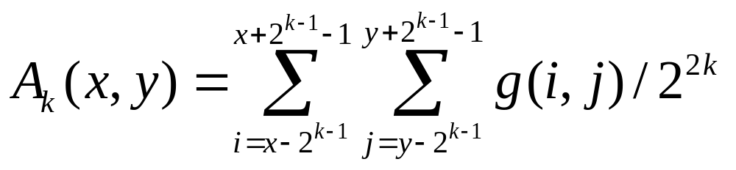
3.2 Tamura 纹理特征
粗糙度
1. 计算图像中各像素在大小为2^{k}×2^{k}邻域中的均值；
k=1,2,…,5；g(i, j)是位于(i, j)的像素灰度值

Slide 40
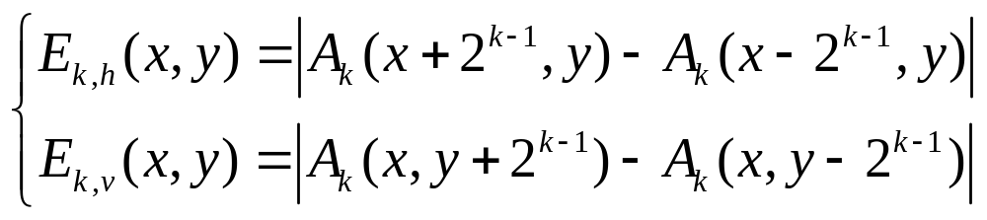
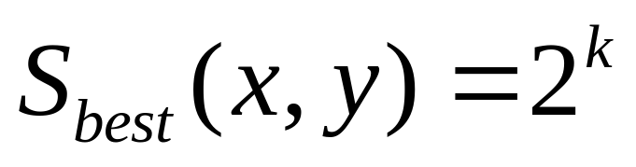
3.2 Tamura 纹理特征
粗糙度
2. 计算每个像素在水平和垂直方向上互不重叠的窗口之间的均值之差；
3. 对每个像素，能使E值（无论方向）达到最大的k值用来设置最佳尺寸；

Slide 41
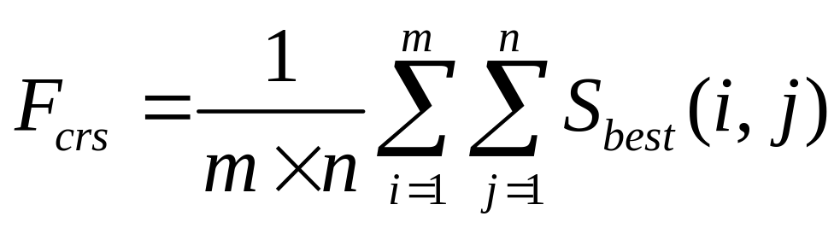
3.2 Tamura 纹理特征
粗糙度
4. 对于整幅图像（大小为m×n）中的每个像素，计算S_{best}的平均值得到粗糙度的数值：

Slide 42
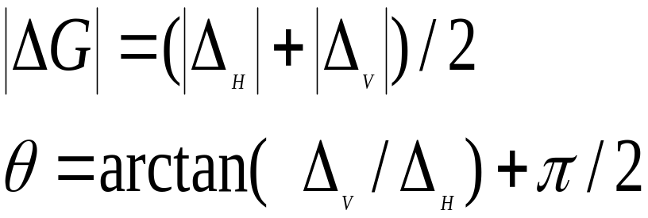
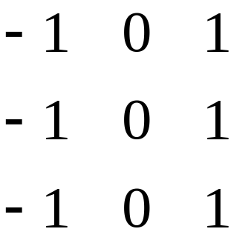
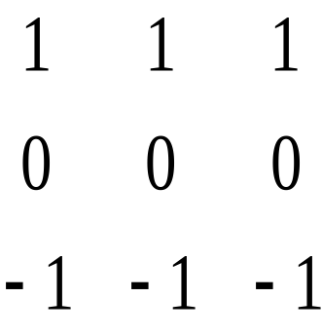
3.2 Tamura 纹理特征
方向度
1. 计算每个像素的梯度向量，梯度向量的模和方向分别为：
其中两个delta值分别是通过图像卷积下列两个操作符所得到的水平和垂直方向上的变化量定义的：

Slide 43
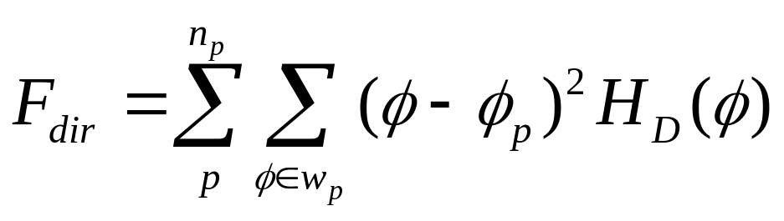
3.2 Tamura 纹理特征
方向度
2. 构造方向(θ值)的直方图；
  该直方图对于具有明显方向性的图像会表现出峰值，对于无明显方向的图像则表现的比较平坦。
3. 计算图像总体的方向性。
  再通过一个公式计算直方图中峰值的尖锐程度得到图像总的方向性

Slide 44
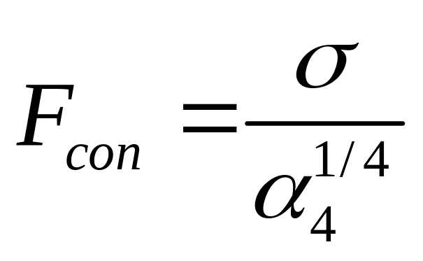
3.2 Tamura 纹理特征
对比度
对比度是通过对像素强度分布情况的统计得到的。
其中α₄ = μ₄/σ⁴，μ₄ 是四阶中心矩，而σ²是方差。

Slide 45
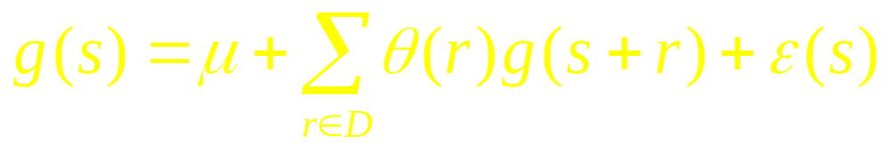
3.3 自回归纹理模型
自回归纹理模型（SAR）是Markov随机场（MRF）模型的一种应用实例。
如果s代表某个像素，则其强度值g(s)可以表达为：
最小误差法（least square error）和极大似然估计（maximum likelihood estimation）可以用来计算模型中的参数。

Slide 46
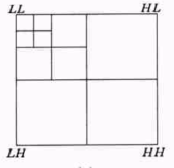
3.4 基于小波变换的纹理特征
对一幅图像进行小波分解，得到一系列的小波系数；
例如一幅16×16的图像经过三层小波分解，可得到十块小波分解结果，共256个系数；
小波分解示意图

Slide 47
3.4 基于小波变换的纹理特征
分解出来的子图像称为小波分解通道，共有四种小波通道：LL，LH，HL以及HH；
每个通道对应于原始图像在不同尺度（频率）和方向下的信息：
  LL 图像在水平低频和垂直低频下的信息；
  LH 图像在水平低频和垂直高频下的信息；
  HL 图像在水平高频和垂直低频下的信息；
  HH 图像在水平高频和垂直高频下的信息；

Slide 48
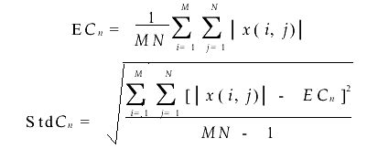
3.4 基于小波变换的纹理特征
当图像在某个频率和方向下具有比较明显的纹理特征时，与之对应的小波通道的输出就具有较大的能量；
纹理特征可以由小波通道的能量和方差来表示：

Slide 49
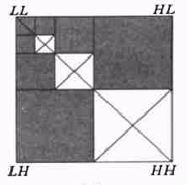
3.4 基于小波变换的纹理特征
HH通道反映的是图像的高频特征，包含了大部分的噪声，不适合用于纹理的提取；
使用阴影部分的七个通道进行纹理分析。

Slide 50
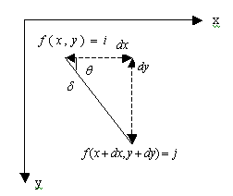
3.5 空间灰度共生矩阵
灰度共生矩阵就是从N×N的图像f(x,y)的灰度为i的像素出发，统计与距离为δ=(dx²+dy²)^{1/2}，灰度为 j的像素同时出现的概率P(i,j,δ,θ)。用数学表达式则为：
灰度共生矩阵的像素对

Slide 51
(1)各个方向的灰度共生矩阵
3.5 空间灰度共生矩阵
当θ=0° 时，dx=1,dy=0，由于所给图像中只有4个灰度级，因此所求得的灰度共生矩阵的大小为4×4。
0 0 0 0 1 1 1 1
0 0 0 0 1 1 1 1
0 0 0 0 1 1 1 1
0 0 0 0 1 1 1 1
2 2 2 2 2 2 3 3
2 2 2 2 2 2 3 3
2 2 2 2 2 2 3 3
2 2 2 2 2 2 3 3
0 0 0 0 1 1 1 1
0 0 0 0 1 1 1 1
0 0 0 0 1 1 1 1
0 0 0 0 1 1 1 1
2 2 2 2 2 2 3 3
2 2 2 2 2 2 3 3
2 2 2 2 2 2 3 3
2 2 2 2 2 2 3 3
一幅数字灰度图像
0º方向灰度共生矩阵计算示意图

Slide 52
3.5 空间灰度共生矩阵
(1)各个方向的灰度共生矩阵
当θ=45° 时，dx=1,dy=-1
当θ=90° 时，dx=0,dy=-1
0 0 0 0 1 1 1 1
0 0 0 0 1 1 1 1
0 0 0 0 1 1 1 1
0 0 0 0 1 1 1 1
2 2 2 2 2 2 3 3
2 2 2 2 2 2 3 3
2 2 2 2 2 2 3 3
2 2 2 2 2 2 3 3
0 0 0 0 1 1 1 1
0 0 0 0 1 1 1 1
0 0 0 0 1 1 1 1
0 0 0 0 1 1 1 1
2 2 2 2 2 2 3 3
2 2 2 2 2 2 3 3
2 2 2 2 2 2 3 3
2 2 2 2 2 2 3 3
45º方向灰度共生矩阵计算示意图
90º方向灰度共生矩阵计算示意图

Slide 53
3.5 空间灰度共生矩阵
(1)各个方向的灰度共生矩阵
当θ=135° 时，dx=-1,dy=-1
0 0 0 0 1 1 1 1
0 0 0 0 1 1 1 1
0 0 0 0 1 1 1 1
0 0 0 0 1 1 1 1
2 2 2 2 2 2 3 3
2 2 2 2 2 2 3 3
2 2 2 2 2 2 3 3
2 2 2 2 2 2 3 3
135º方向灰度共生矩阵计算示意图

Slide 54
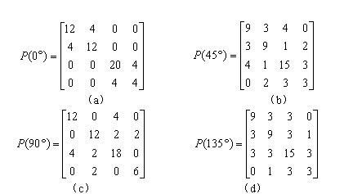
3.5 空间灰度共生矩阵
(1)各个方向的灰度共生矩阵
灰度共生矩阵计算结果：

Slide 55
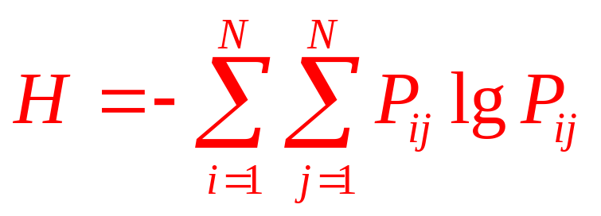
3.5 空间灰度共生矩阵
(2)熵值
用于测量灰度级分布随机性的一种特征参数叫做熵。
熵值是图像内容随机性的量度，熵值大表示随机性比较强。
若图像没有任何纹理，则灰度共生矩阵几乎为零矩阵，则熵值接近为零；若图像有较多的细小纹理，则灰度共生矩阵中的数值近似相等，则图像的熵值最大。
熵值的定义：

Slide 56
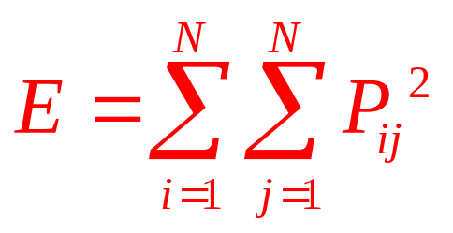
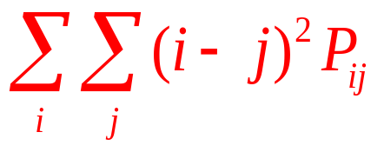
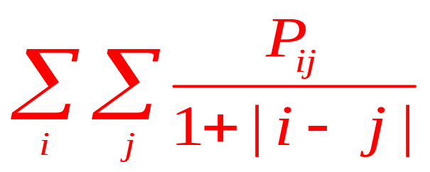
3.5 空间灰度共生矩阵
(3)能量、对比度、均匀度
能量：
对比度：
均匀度：
反映均匀性或平滑性
反映图像点对中前后点间灰度差的度量
反映图像的均匀程度

Slide 57
3.5 空间灰度共生矩阵
(4)小结
灰度共生矩阵的优点：
  特别适用于描述微小纹理；
  易于理解和计算；
灰度共生矩阵的缺点：
  不适合描述含有大面积基元的纹理，因为矩阵没有包含形状信息；
  矩阵的大小只与最大灰度级有关系，而与图像大小无关；

Slide 58
3.6 纹理能量测量
Laws的纹理能量测量方法是一种典型的一阶分析方法 。
基本思想是设置两个窗口：
  一个是微窗口，可能为3×3、5×5、7×7像素，通常取5×5，用来测量以像元为中心的小区域内灰度的不规则性，以形成属性，也称之为窗口滤波；

Slide 59
3.6 纹理能量测量
  二是宏窗口，可以为15×15或32×32，用来在
  更大的窗口上求属性量的一阶统计特性，常为
  均值或标准偏差，也称为能量变换。其具体实
  现就是用定义的一些模板与图像进行卷积，以
  便于检测出不同的纹理能量信息。

Slide 60
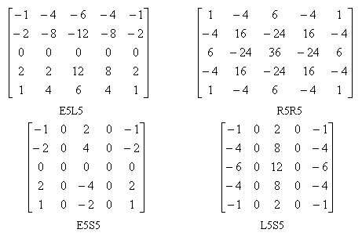
3.6 纹理能量测量
纹理能量检测模板

Slide 61
3.7 纹理的结构分析方法
是除统计方法之外的另一类纹理分析方法。该方法认为纹理是由结构基元按照某种重复性规则而构成的模式，其表述过程实际是对纹理基元的提取以及对基元分布规则的描述。
纹理的空间组织可以是随机的，可能一个基元对相邻基元有成对的依赖关系，或者几个基元同时相互关联。这样的关联可能是结构的、概率的或是函数的。
Notes:
是除统计方法之外的另一类纹理分析方法。该方法认为纹理是由结构基元按照某种重复性规则而构成的模式，其表述过程实际是对纹理基元的提取以及对基元分布规则的描述。纹理的空间组织可以是随机的，可能一个基元对相邻基元有成对的依赖关系，或者几个基元同时相互关联。这样的关联可能是结构的、概率的或是函数的。

Slide 62
3.7 纹理的结构分析方法
纹理基元可以是一个像素点，也可以是若干个灰度上比较接近的像素点的集合。由基元可以构成较为基本的、同时也是比较小的子纹理。最后纹理按某种空间组织规则合成为一幅完整的纹理图像。

Slide 63
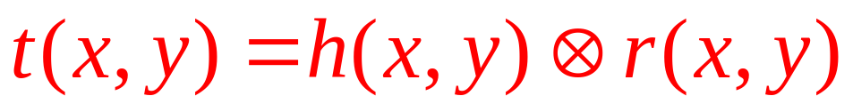
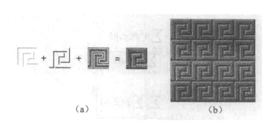
3.7 纹理的结构分析方法
给出三个纹理基元合成为一个子纹理的过程，对产生的子纹理应用规则的空间组织规则形成了如图所示的纹理图像。如果给出纹理基元h(x,y)的排列规则r(x,y)，就能够将这些基元按照规定的方式组织成所需的纹理模式t(x,y)。可将纹理t(x,y)定义为：

Slide 64
3.8 纹理梯度
纹理基本上是区域特性，图像中的区域对应景物中的表面，纹理基元在尺寸和方向上的变化，可以反映出景物中表面相对于照相机的转动倾斜。通常将利用纹理基元的变化去确定表面法线方向的技术，称为纹理梯度技术，也就是常说的从纹理到形状的研究。

Slide 65
4 形状特征描述
4.1 引言
4.2 区域描述
4.3 区域边界的形状特征描述

Slide 66
4.1 引言
形状特征的表达必须以对图像中物体或区域的分割为基础；
形状特征必须满足对变换、旋转和缩放无关；
形状特征的表示方法：基于边界和基于区域。

Slide 67
4.1 引言
形状特征的区域表示法：用物体区域的整体性质来表示；
  分散度，伸长度，欧拉数，区域面积，重心，周长等；
形状特征的边界表示法：用物体或区域的外边界来表示；
  边界的长度，直径；
  边界的曲率；
  链码描述；
  傅立叶描述符；
  基于内角的表示法；

Slide 68
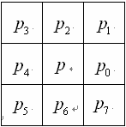
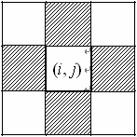
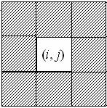
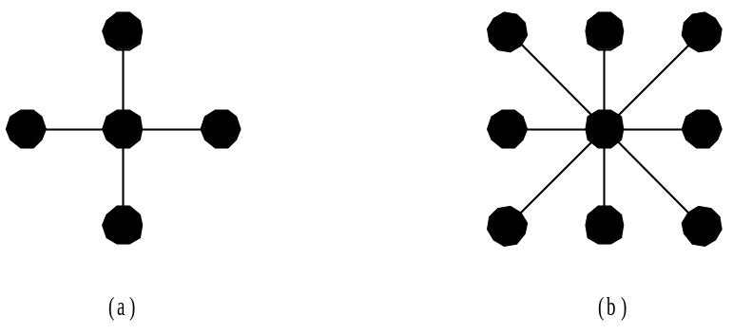
4.1 引言
邻域与邻接
对于任意像素(i, j), (s,t)是一对适当的整数，则把像素的集合{(i+s, j+t)}叫做(i, j)的邻域。常用4-邻域和8-邻域。
互为4-邻域的两像素叫4-邻接。
互为8-邻域的两像素叫8-邻接。
像素的编号 4－邻接 8－邻接
4-邻域和8-邻域

Slide 69
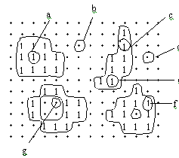
4.1 引言
像素的连接
对于图像中具有相同值的两个像素A和B，如果所有和A、B具有相同值的像素序列L₀(=A), L₁, L₂,…, L_{n-1}, L_{n}(=B)存在，并且L_{i-1}和L_{i}互为4-邻接或8-邻接，那么像素A和B叫做4-连接或8-连接，以上的像素序列叫4-路径或8-路径。

Slide 70
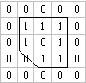
4.1 引言
连接成分
把图像中互相连接的像素的集合汇集为一组，就产生了具有若干个0值的像素和具有若干个l值的像素的组。这些组叫做连接成分(连通成分)。
假设各个1像素用8-连接，则其中的0像素就被包围起来。如果对0像素也用8-连接，就会与左下的0像素连接起来，从而产生矛盾。因此0像素和1像素应采用互反的连接形式。
连接性矛盾示意图

Slide 71
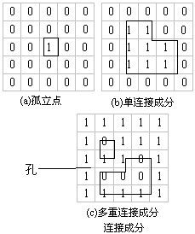
4.1 引言
连接成分
在0-像素的连接成分中，如果存在和图像外围的1行或1列的0-像素不相连接的成分，则称之为孔。
不包含有孔的1像素连接成分叫做单连接成分。含有孔的l像素连接成分叫作多重连接成分。

Slide 72
4.2 区域描述
简单区域描述：分散度，伸长度，欧拉数，凹
凸性，复杂性，偏心度，距离，区域面积，重
心，区域灰度。
区域内部变换分析：统计矩，投影和截口。。

Slide 73
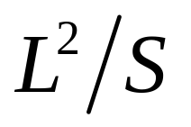
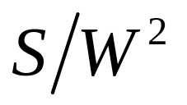
4.2 区域描述
（1）简单区域描述
指不经过变换，而直接在图像的空间域提取形状特征。
分散度
L：区域的周长；S：区域的面积。
圆形：L²/S=4π ；其它形状：L²/S>4π
伸长度
W：区域的宽度；S：区域的面积。

Slide 74
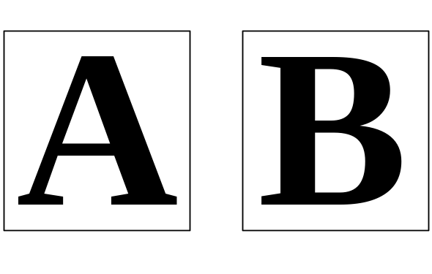
4.2 区域描述
（1）简单区域描述
欧拉数：物体个数和孔数之差。
图(a)的图形有一个连接成分和一个孔，所以它的欧拉数为0，而图(b)有一个连接成分和两个孔，所以它的欧拉数为-1。
具有欧拉数为0和-1的图形
通过欧拉数可用于目标识别。

Slide 75
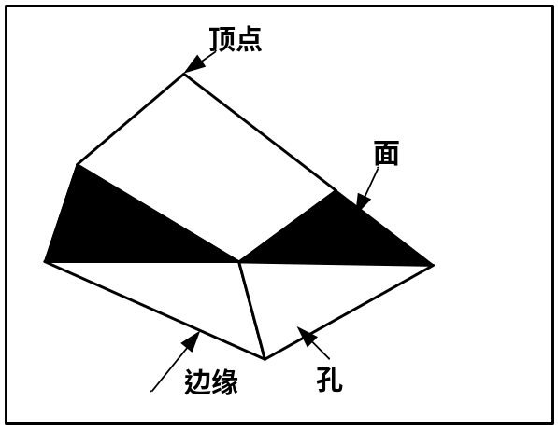
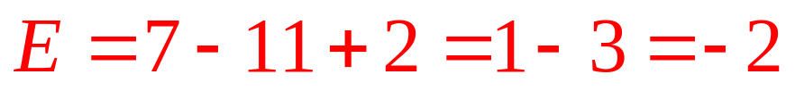
4.2 区域描述
（1）简单区域描述
欧拉数
用线段表示的区域，可根据欧拉数来描述。
如图中的多边形网，将其内部区域分成面和孔。如果设顶点数为W，边数为Q，面数为F，则得到下列关系，这个关系称为欧拉公式。
W-Q+F=C-H=E
图中的多边形网，有7个顶点、11条边、2个面、
1个连接区、3个孔，因此，由上式可得到
包含多角网络的区域

Slide 76
4.2 区域描述
（1）简单区域描述
欧拉数
一幅图像或一个区域中的连接成分数C和孔数H不会受图像的伸长、压缩、旋转、平移的影响。但如果区域撕裂或折叠时，C和H就会发生变化。

Slide 77




4.2 区域描述
凹凸性
区域内任意两像素间的连线穿过区域外的像素，则此区域为凹形。相反，连接图形内任意两个像素的线段，如果不通过这个图形以外的像素，则这个图形是凸的。
任何一个图形，把包含它的最小的凸图形叫这个
图形的凸闭包。凸图形的凸闭包就是它本身。

Slide 78
4.2 区域描述
（1）简单区域描述
复杂性
区域边界上曲率极大值越多(角越多)，其复杂性越高。
区域边界上的曲率变化越大(角大小变化多)，其复杂性越高。
要确定或描述物体的信息量越多，其形状越复杂。

Slide 79

4.2 区域描述
（1）简单区域描述
距 离
对于图像中三点A,B,C，当函数D(A,B)满足下式条件时，把D(A,B)叫做A和B的距离。
第一个式子表示距离具有非负性，并且当A和
B重合时，等号成立；
第二个式子表示距离具有对称性；
第三个式子表示距离的三角不等式。

Slide 80





4.2 区域描述
（1）简单区域描述
距 离
计算点(i, j)和(h, k)间距离常采用的几种方法：
(1)欧氏距离:
(2) 4-邻域距离(街区距离):
(3) 8-邻域距离(棋盘距离):
三种距离之间的关系： 。

Slide 81



4.2 区域描述
（1）简单区域描述
距 离
从离开一个像素的等距离线可以看出，在欧氏距离中大致呈圆形，在棋盘距离中呈方形，在街区距离中呈倾斜45度的正方形。街区距离是图像中两点间最短的4-连通长度，而棋盘距离则是两点间最短的8-连通长度。
Notes:
下图是以中心像素为原点的各像素的距离。

Slide 82

4.2 区域描述
（1）简单区域描述
区域的面积
描述区域的大小，通过对属于区域的像素进行计数得到。
区域的面积S=24
Notes:
区域的大小及形状表示方法主要包括以下几种：

Slide 83

4.2 区域描述
（1）简单区域描述
区域的周长
周长L用区域中相邻边缘点间距离之和来表示。常用计算方法有两种：
采用欧氏距离，在边界像素中，设某像素与其水平或垂直方向上相邻边缘像素间的距离为1，与倾斜方向上相邻边缘像素间的距离为 。周长就是这些像素间距离的总和。精度较高。
采用8邻域距离，将边界像素个数总和作为周长。它与实际周长间有差异。

Slide 84


4.2 区域描述
（1）简单区域描述
圆形度
圆形度R₀用来描述景物形状接近圆形的程度。其计算公式为：
式中S为区域面积;L为区域周长;R₀值的范围为 。
R₀值的大小反映了被测量边界的复杂程度，越复杂的形状取值越小。R₀值越大，则区域越接近圆形。

Slide 85

4.2 区域描述
(2)区域内部变换分析
统计矩
矩法：具有两个变元的有界函数f(x,y)的p+q阶矩定义为
这里p和q可取所有的非负整数值。参数称为p+q矩的阶。集合{m_{pq}}对于函数是唯一的，
大小为n×m的数字图像f(i, j)的矩为:

Slide 86

4.2 区域描述
(2)区域内部变换分析
统计矩
区域形心位置：0阶矩m₀₀是图像灰度f(i, j)的总和。二值图像的m₀₀则表示对象物的面积。如果用m₀₀来规格化1阶矩m₁₀及m₀₁，则得到一个物体的重心坐标：

Slide 87

4.2 区域描述
(2)区域内部变换分析
统计矩
中心矩：以重心作为原点进行计算：
中心矩具有位置无关性，利用中心矩可以提取区域的一些基本形状特征。
利用中心矩计算公式可以计算出三阶以下的中心矩：

Slide 88




统计矩
把中心矩再用零阶中心矩来规格化，叫做规格化中心矩，记作η_{pq}，表达式为 ：
式中：

Slide 89

4.2 区域描述
统计矩
不变矩：为了使矩描述子与大小、平移、旋转无关，可用二阶和三阶规格化中心矩导出七个不变矩组Φ。

Slide 90


4.2 区域描述
(2)区域内部变换分析
投影和截口
区域为n×n的二值图像和抑制背景的图像f(i,j)在i
轴上的投影为：
在j轴上的投影为 ：
由以上两式所绘出的曲线都是离散波形曲线。就把二维图像的形状分析转化为对一维离散曲线的波形分析。

Slide 91

4.2 区域描述
(2)区域内部变换分析
投影和截口
固定i₀，得到图像f(i, j)的过i₀而平行于轴的截口f(i₀, j), j=1,2,…,n。固定j₀，得到图像f(i, j)的过j₀而平行于i轴的截口f(i, j₀), i=1,2,…,n 。二值图像f(i, j)的截口长度为

Slide 92
4.3 边界描述
区域外部形状是指构成区域边界的像素
集合。
边界的长度，直径；
边界的曲率；
链码描述
傅立叶描述子
基于内角的表示法；
中轴变换，收缩、膨胀及细化运算

Slide 93
4.3 边界描述
(1)边界的曲率
曲率是斜率的改变率，描述了边界上各点沿边界方向的变化情况；
某个边界点的曲率的符号描述了边界在该点的凹凸性；
直接计算边界的曲率由于边界的粗糙不平而变得不可靠；
用线段逼近边界后计算线段交点处的曲率比较可靠；

Slide 94
4.3 边界描述
(2)链码描述
采用曲线起始点的坐标和斜率(方向)来表示曲线。
区域的边界可理解为相邻边界像素之间的单元连线逐段相连。
方向码:把某像素和其8-邻域的各像素连线方向按八链码原理图所示进行编码。

Slide 95


4.3 边界描述
(2)链码描述
偶数码为水平或垂直方向的链码，码长为1；奇数码为对角线方向的链码，码长为 。
边界链码具有行进的方向性。
八链码例子

Slide 96

4.3 边界描述
(2)链码描述

Slide 97


4.3 边界描述
(2)链码描述
区域边界的周长：假设区域的边界链码为a₁,a₂,…,a_{n}，每个码段a_{i}所表示的线段长度为Δl_{i}，那么该区域边界的周长为
式中n_{e}为链码序列中偶数码个数；n为链码序列中码的总个数。
区域的面积：

Slide 98




4.3 边界描述
(2)链码描述
对x轴的一阶矩(k=0)
对x轴的二阶矩（k=0）
形心位置(x_{c},y_{c})
是链码关于y轴的一阶矩。

Slide 99


4.3 边界描述
(2)链码描述
两点之间的距离：如果链中任意两个离散点之间的码为 ，那么这两点间的距离是
根据链码还可以计算其它形状特征。

Slide 100



4.3 边界描述
(2)链码描述
微分链码：

Slide 101

4.3 边界描述
(3)傅立叶描述子
方法一：
区域边界可以用简单曲线来表示。
引入以封闭曲线弧长为自变量的参数表示式。
Z(l)=(x(l),y(l))

Slide 102



4.3 边界描述
(3)傅立叶描述子
曲线r是由多边形折线的逼近构成的，假设曲线r的折线由m个顶点 ，且该多边形的边长v_{i-1}v_{i}的长度为Δl_{i}(i=1,2,…,m)，则它的周长为 。
令 ，那么在多边形的情况下，傅立叶级数的系数分别为:

Slide 103

4.3 边界描述
(3)傅立叶描述子

Slide 104
4.3 边界描述
(3)傅立叶描述子
方法二：
把一个闭合边界曲线放到复平面上去，形成一个复数序列，即横坐标为实轴，纵坐标为虚轴。对该复数序列进行离散傅立叶变换，就得到轮廓的傅立叶描述。

Slide 105



4.3 边界描述
(4)基于内角的形状特征
当θ≤180°时，
当θ＞180°时，

Slide 106
4.3 边界描述
(4)基于内角的形状特征
从内角导出的形状特征
顶点数
内角平均值
内角标准方差
内角直方图

Slide 107

4.3 边界描述
(5)骨架化
距离变换
对二值图像，两个像素p和q间的距离可以用适当的距离函数来测量。设P为B(p)＝1的像素区域，Q为B(q)＝0的像素区域，求从P中任意像素到Q的最小距离叫二值图像的距离变换。

Slide 108

4.3 边界描述
(5)骨架化
距离变换
一个4-邻接方式的例子
对二值图像f(i, j)，距离变换k次的图像为g^{k}(i, j)，当(i, j)=1时，g⁰(i, j)=C (非常大)；f(i, j)=0时， g⁰(i, j)=0。对图像f(i, j)进行如下处理：
对全部i和j取g^{k+1}(i, j)=g^{k}(i, j)时，g^{k}便是所求的距离变换图像。

Slide 109


4.3 边界描述
(5)骨架化
距离变换
二值图像及其距离变换后的结果

Slide 110
4.3 边界描述
(5)骨架化
距离变换
在经过距离变换得到的图像中，最大值点的集合就形成骨架，即位于图像中心部分的线状像素的集合。它反映了原图形的形状。
给定距离和骨架就能恢复该图形，但不能保证原始图形的连接性。

Slide 111

4.3 边界描述
(5)骨架化
中轴变换
找出中轴的—个方法是用腐蚀法，通过依次一层一层的去除外部周边点来找到中轴。
对二值图像来说，中轴变换能够保持物体的原本形状。该变换是可逆的，物体可以由它的中轴变换重建。

Slide 112

4.3 边界描述
(5)骨架化
中轴变换

Slide 113
4.3 边界描述
(6)细化
从二值图像中提取线宽为1像素的中心线的操作。
从处理方法上分为顺序处理和并行处理，从连接性上分为8-邻接细化和4-邻接细化。像素(i, j)记为p，其8-邻域的像素用p_{k}表示，k∈N_{s}={0,1,2,…,7}。

Slide 114



4.3 边界描述
(6)细化
二值图像细化步骤：
扫描二值图像的像素，当完全满足以下6个条件时，把它置换成-1。
条件1： B(p)=1
条件2：p是边界像素的条件
条件3：不删除端点的条件

Slide 115



4.3 边界描述
(6)细化
条件4：保存孤立点的条件
当p0到p7全部像素都不是1时，p是孤立点，这时
条件5：保持连接性的条件

Slide 116

4.3 边界描述
(6)细化
条件6：对于线宽为2的线段，只单向消除的条件
X_{C}(p)是B(p_{i})=0时，像素p的连接数

Slide 117
4.4 Hough变换
目的：
Hough变换和广义Hough变换的目的是寻找一种从区域边界到参数空间的变换，用大多数边界点满足的对应的参数来描述这个区域的边界。
方法：
Hough变换方法是利用图像全局特性直接检测目标轮廓，即可将边缘像素连接起来组成区域封闭边界的一种常见方法。

Slide 118
4.4 Hough变换
适用范围：
在预先知道区域形状的条件下，利用Hough变换可以方便地得到边界曲线，而将不连续的边缘像素点连接起来。
优点：受噪声和曲线间断的影响较小。
基本思想：点——线的对偶性。
对图像进行坐标变换，使之在另一坐标空间的特定位置上出现峰值，因此检出曲线即是找出峰值位置的问题。

Slide 119

Hough变换：

Slide 120

4.4 Hough变换
Hough变换：
直角坐标系中：直线方程为：
ρ=xcosθ+ysinθ
用极坐标表示则为点(ρ,θ)。
直角坐标系中的一条直线对应极坐标系中的一
点，这种线到点的变换就是Hough变换。
在直角坐标系中过任一点的直线系满足：
这些直线在极坐标系中所对应的点(ρ,θ)构成一条正弦曲线。

Slide 121

4.4 Hough变换
Hough变换：
设平面上若干点，过每点的直线系分别对应于极坐标系中的一条正弦曲线，若这些曲线有共同的交点(ρ′,θ′) (图(f))，则这些点共线，且对应的直线方程为：
图像空间中共线的点对应于参数空间中相交的线。反过来，在参数空间中相交于同一点的所有线在图像空间中都有共线的点与之对应。这就是点—线对偶性。

Slide 122
4.4 Hough变换
Hough变换检测直线：
当给定图像空间中的一些边缘点时，可以通过Hough变换确定连接这些点的直线方程。把在图像空间中的直线检测问题转换到参数空间中对点的检测问题，通过在参数空间里进行简单的累加统计即可完成检测任务。

Slide 123
4.4 Hough变换
Hough变换检测直线：
(1)检测过原点的直线
例1：设图像经过处理后成为许多点状图案，试找出其中有无经过原点的直线。若有，则检出。
直角坐标空间(x, y)
参数空间θ
(2)检测过图像平面上两点的直线
例2：检测图像平面上是否有过A和B两点的直线。
直角坐标空间(x, y)
参数空间(a,b)

Slide 124



4.4 Hough变换
Hough变换检测其它规则曲线：
椭圆：
双曲线：
抛物线：

Slide 125
4.4 Hough变换
广义Hough变换：
Hough变换可推广，用于检测图像中是否存
在某一特定形状的物体，特别对于较难用解析公式
表示的某些形状物，即用广义Hough变换去找出图
像中这种任意形状的存在位置。

Slide 126


4.4 Hough变换
广义Hough变换：
在物体中确定一个任意点(x_{c},y_{c})为参考点，则(x_{c},y_{c})应满足：
x_{c}=x+r(ϕ)cos[α(ϕ)]，y_{c}=y+r(ϕ)sin[α(ϕ)]

Slide 127
4.4 Hough变换
广义Hough变换：
(1)对已知形状建立R表格，以φ的步进值求r和α;
(2)对图像中目标物的各点在内存中开辟一个二维存储区A(x_{cmin~max}, y_{cmin~max})，存储内容是累加的；
(3)对未知图像的每点(x_{i},y_{i})，计算φ_{i}，查R表，然，计算(x_{c},y_{c}) ；
(4)使相应的存储阵列加A(x_{c}, y_{c}) 1；
(5)在A阵列中找一最大值，即为图像中相应的边界。

Slide 128
4.5 小 结
图像特征是指图像的原始特性或属性。
常见的图像特征可以分为颜色特征、纹理特征和几何形状特征等。
区域内部空间域分析是直接在图像的空间域对区域内提取形状特征，主要有欧拉数、凹凸性、距离和区域的测量。
区域内部变换分析是形状分析的经典方法，它包括求区域的各阶统计矩、投影和截口等。

Slide 129
4.5 小 结
区域外部形状是指构成区域边界的像素集合。
形状描述子是一种对物体形状的简洁描述。包括区域边界的链码、傅立叶描述算子、骨架化、细化、区域边界的Hough变换和广义Hough变换等。

